Slide 1
搜索与动态规划专题
G 集合的并
姜皓裕

Slide 2
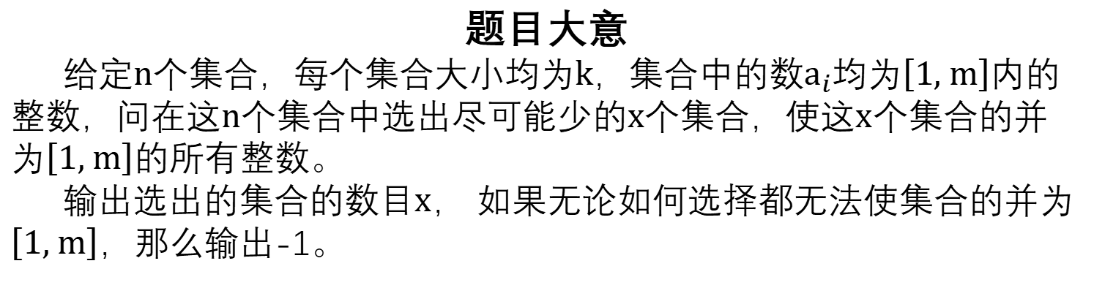
题目大意
给定$n$个集合，每个集合大小均为$k$，集合中的数$a_{i}$均为$\left[1, m\right]$内的整数，问在这$n$个集合中选出尽可能少的$x$个集合，使这$x$个集合的并为$\left[1, m\right]$的所有整数。
输出选出的集合的数目$x$， 如果无论如何选择都无法使集合的并为$\left[1, m\right]$，那么输出-1。
数据范围：

Slide 3
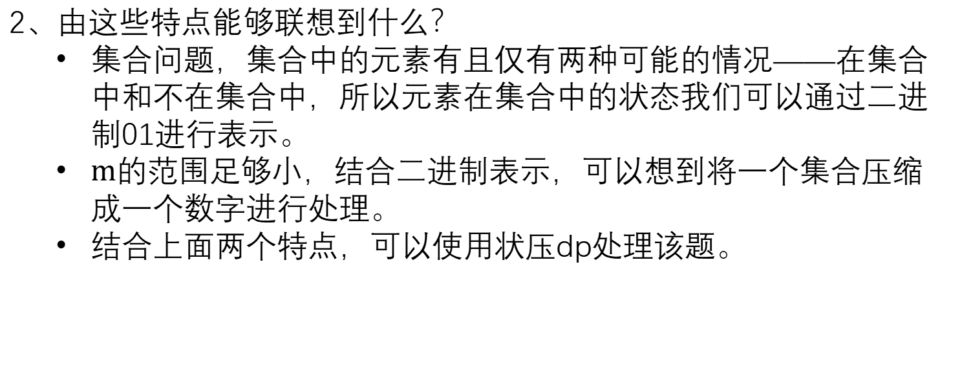
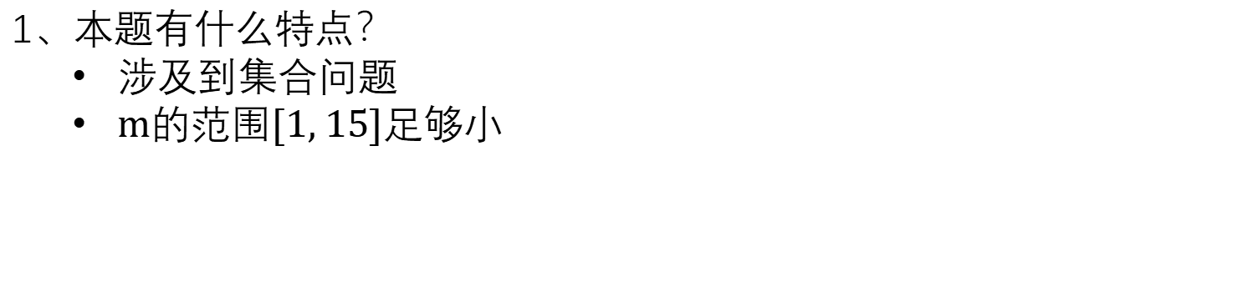
解题思路
1、本题有什么特点？
涉及到集合问题
$m$的范围$[1, 15]$足够小
2、由这些特点能够联想到什么？
集合问题，集合中的元素有且仅有两种可能的情况——在集合中和不在集合中，所以元素在集合中的状态我们可以通过二进制01进行表示。
$m$的范围足够小，结合二进制表示，可以想到将一个集合压缩成一个数字进行处理。
结合上面两个特点，可以使用状压dp处理该题。

Slide 4
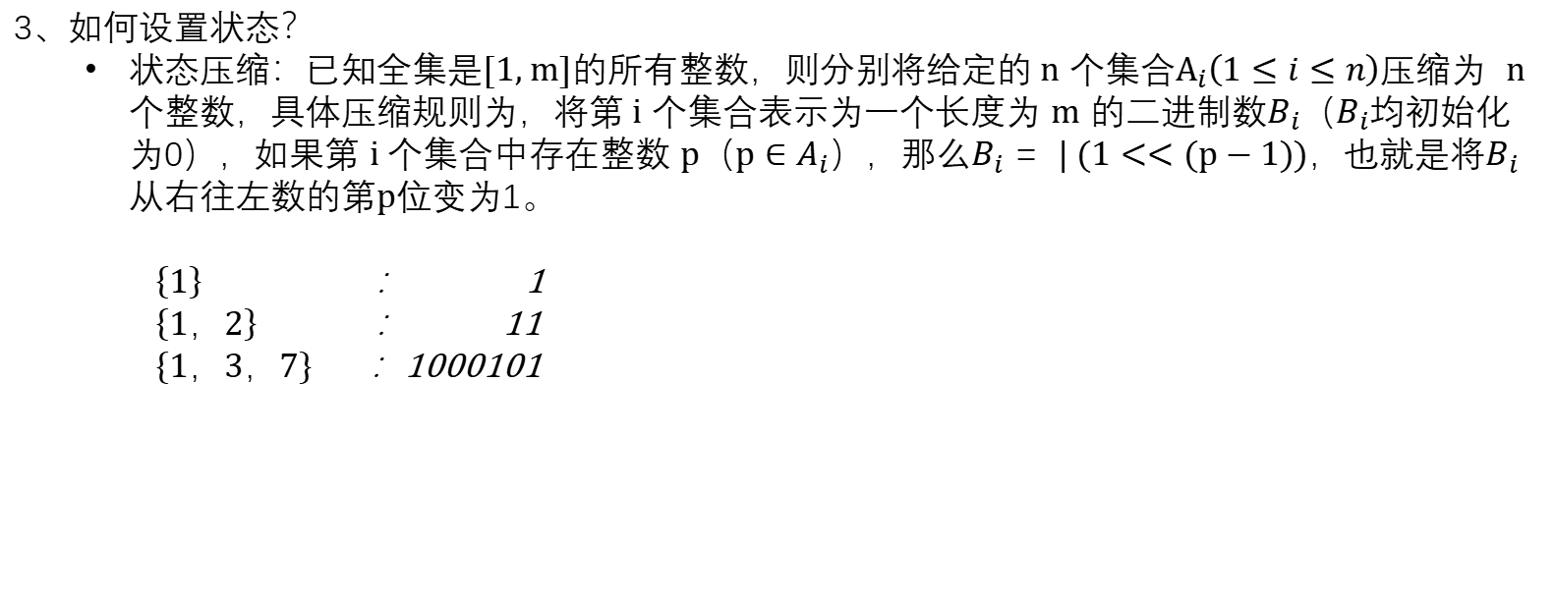
解题思路
3、如何设置状态？
状态压缩：已知全集是$[1, m]$的所有整数，则分别将给定的$n$ 个集合$A_{i}\left(1≤i≤n\right)$压缩为 $n$个整数，具体压缩规则为，将第$i$ 个集合表示为一个长度为 $m$ 的二进制数$B_{i}$（$B_{i}$均初始化为0），如果第 $i$个集合中存在整数 $p$（$p∈A_{i}$），那么$B_{i}$ = $| (1<<(p−1))$，也就是将$B_{i}$从右往左数的第$p$位变为1。
$\left\{1\right\}$ ： 1
$\left\{1，2\right\}$ ： 11
$\left\{1，3，7\right\}$ ：1000101
状态：设$dp[i][j]$表示前 $i$ 个集合，二进制数为 $j$（ $j$实际上呈现为一个十进制数）的并集所选中的最少的集合数。可以进行初始化$dp[i][B_{i}]=1$, 这是因为在前 $i$个集合中取出的集合的并集为$B_{i}$所需的最少的集合数目一定是1（可以只取$A_{i}$这一个集合）

Slide 5
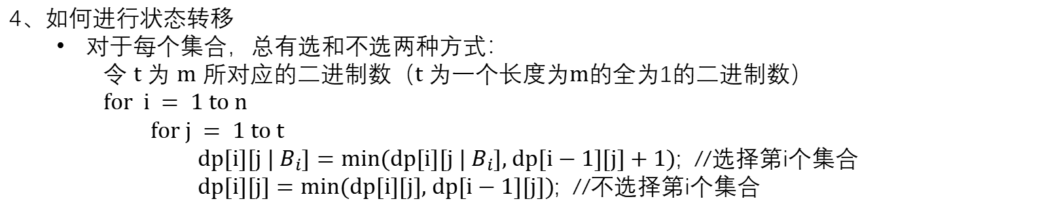
解题思路
4、如何进行状态转移
对于每个集合，总有选和不选两种方式：
令 $t$为 $m$ 所对应的二进制数（$t$为一个长度为$m$的全为1的二进制数）
$$for i = 1 to n$$
$$for j = 1 to t$$
$dp[i][j | B_{i}]=min(dp[i][j | B_{i}], dp[i−1][j]+1)$; //选择第i个集合
$dp[i][j]=min(dp[i][j], dp[i−1][j])$; //不选择第i个集合
5、时间复杂度$O(n∙2m)$

